Slide 1


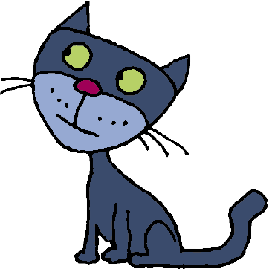

Фізика
9
Застосування електролізу

Slide 2



Емоційне налаштування «Я тут і зараз»
«Що я приніс
із собою
на цей урок — думки, емоції, очікування?
Як це може вплинути
на моє навчання сьогодні?»

Slide 3
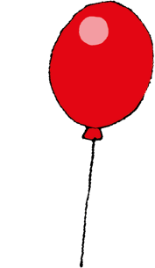

Актуалізація і корекція опорних знань
Бліц-опитування
  1. Що таке електроліз?
  Процес виділення речовин на електродах під час проходження струму через електроліт.
  2. Як називається негативний електрод?
  Катод.
  3. Як називається позитивний електрод?
  Анод.
  4. Які частинки рухаються до катода?
  Позитивні йони — катіони.
  5. Сформулюйте перший закон Фарадея.
  Маса речовини, що виділяється, прямо пропорційна заряду,
  що пройшов через електроліт:
Бліц-опитування
  1. Що таке електроліз?
  2. Як називається негативний електрод?
  3. Як називається позитивний електрод?
  4. Які частинки рухаються до катода?
  5. Сформулюйте перший закон Фарадея.

Slide 4

Застосування електролізу
Урок 7

Slide 5
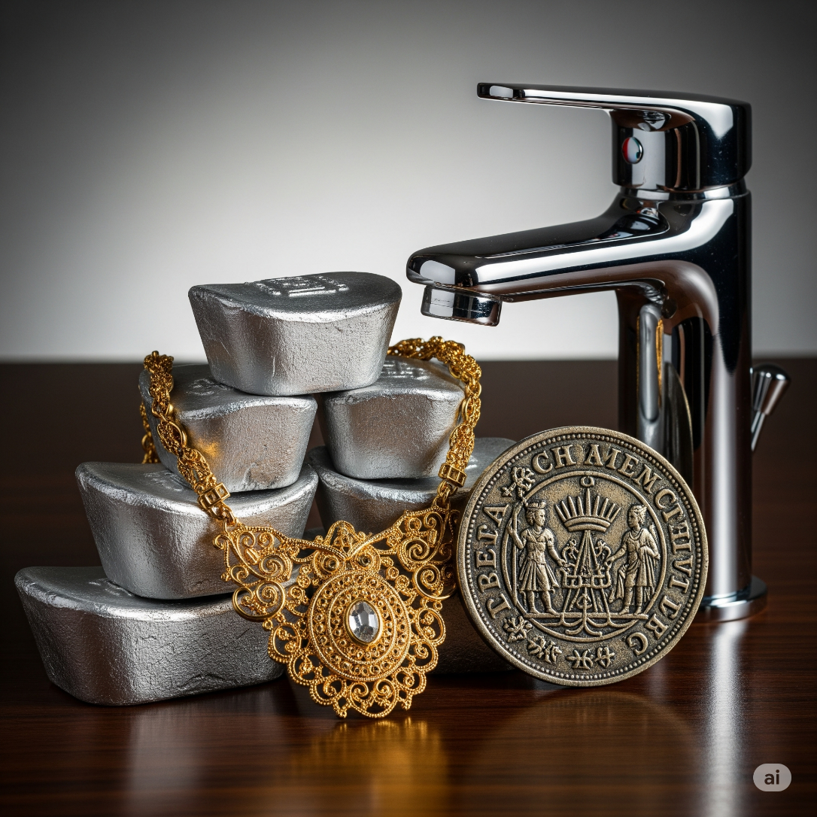
«Що спільного?»
Розгляньте ці зображення: алюмінієві злитки, вишукана позолочена прикраса, блискучий хромований кран і точна копія старовинної монети. На перший погляд, вони дуже різні. Але всі вони створені або вдосконалені завдяки одному й тому самому фізичному процесу. Якому саме — ми з’ясуємо сьогодні на уроці.
Виробництво всіх цих предметів
стало можливим завдяки електролізу.
Як саме він працює в кожному прикладі?

Slide 6
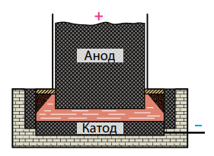


1. Електрометалургія. Одержання металів
За допомогою електролізу з розплавів
солей та оксидів отримують багато металів, особливо активних, як-от алюміній, мідь, нікель.
Приклад: виробництво алюмінію. Електролітом є розчин оксиду алюмінію
( ) у розплавленому кріоліті
за температури 950 °C. На катоді (дно
та стінки ванни) виділяється чистий алюміній. Це основа кольорової металургії — галузі, що займається виробництвом кольорових металів.
Виробництво алюмінію (схема промислового пристрою).
Дно та стінки ванни слугують катодом; алюміній збирається на дні ванни. Вугільний блок слугує анодом; на ньому виділяється кисень

Slide 7
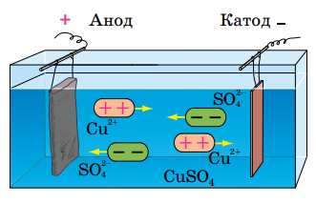
2. Рафінування — очищення металів
Рафінування — це спосіб очищення металів від домішок
за допомогою електролізу.
Приклад: очищення міді. У розчин купрум(ІІ) сульфату занурюють два електроди:
  анод — товста пластина неочищеної міді;
  катод — тонка пластинка чистої міді.
Під час електролізу анод розчиняється, чиста мідь переноситься й осідає на катоді,
а домішки випадають в осад.
Рафінування міді: тонка пластинка чистої міді
є катодом, товста пластинка неочищеної міді — анодом; ванна наповнена водним розчином купрум(II) сульфату

Slide 8
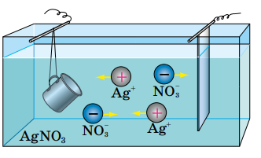

3. Гальваностегія — нанесення покриттів
Гальваностегія — це електролітичний спосіб покриття виробу тонким шаром іншого металу (хромування, сріблення, позолочення).
Мета: захист від корозії, збільшення
міцності, декорування.
Гальванічне сріблення. Предмет, який покривають сріблом (кухоль), є катодом, срібна пластинка — анодом; ванна наповнена розчином аргентум нітрату
Процес: виріб, який покривають, слугує катодом,
а пластинка з металу покриття — анодом.
Які фотографії на початку § 3 стосуються гальваностегії? Наведіть власні приклади виробів, для виготовлення яких застосовують гальваностегію.

Slide 9
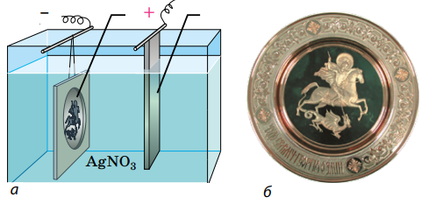
4. Гальванопластика — створення копій
Гальванопластика — це отримання за допомогою електролізу точних металевих копій рельєфних виробів.
Процес: зліпок із воску покривають шаром графіту (щоб він проводив струм) і використовують як катод.
На ньому шар за шаром нарощується метал, утворюючи точну копію. Саме так виготовляють безшовні труби.
Отримання рельєфних копій
за допомогою електролізу:
а — схема пристрою: восковий зліпок, покритий тонким шаром графіту, є катодом (1), срібна пластинка — анодом (2);
ванна наповнена розчином аргентум нітрату;
б — отримана копія

Slide 10
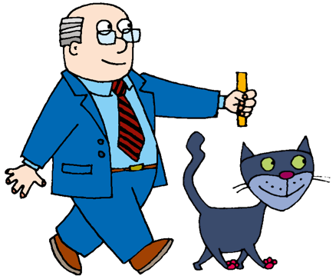
Первинне застосування
Робота в групах (ГР1, ГР2, ГР3)
  Завдання: використовуючи інтернет і § 3 підручника [1], знайдіть і запишіть якомога більше прикладів застосування електролізу. Розподіліть їх
  за чотирма категоріями:
    Електрометалургія.
    Рафінування.
    Гальваностегія.
    Гальванопластика.

Slide 11
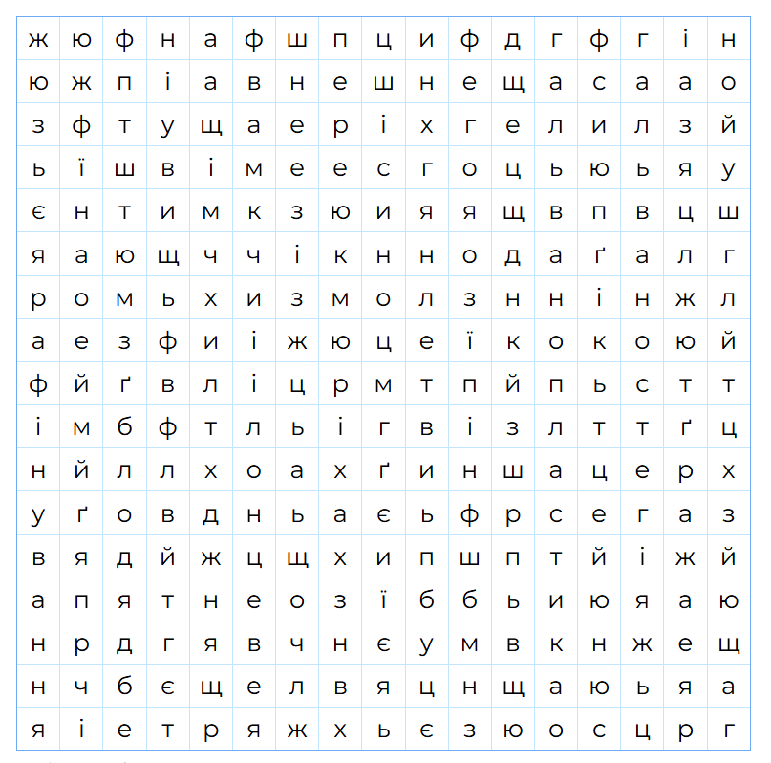
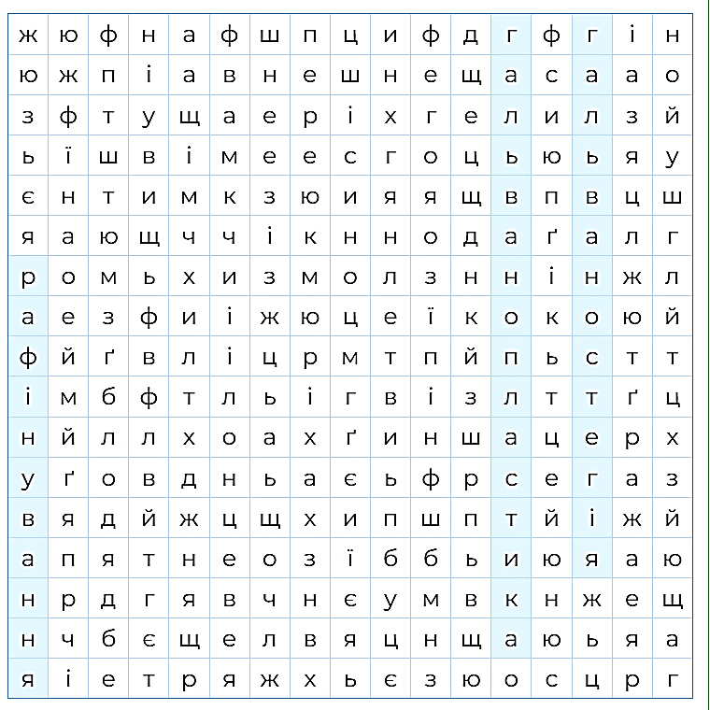
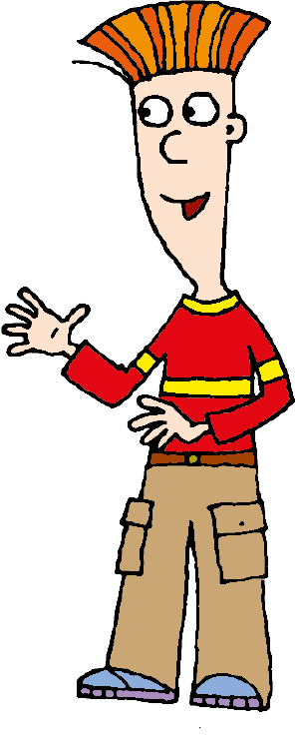
Первинне застосування
Знайдіть у філворді приклади застосування електролізу.

Slide 12
Первинне застосування
Установіть відповідність, з’єднавши назви процесів (цифри) з їхніми описами (літери).
Процес | Опис
1. Гальваностегія | А. Очищення металів від домішок за допомогою електролізу.
2. Рафінування | Б. Отримання точних рельєфних копій виробів за допомогою електролізу.
3. Виробництво металів | В. Електролітичний спосіб покриття поверхні виробу тонким шаром іншого металу (наприклад, хромування, сріблення).
4. Гальванопластика | Г. Одержання металів (наприклад, алюмінію) з їхніх оксидів або солей.

Slide 13
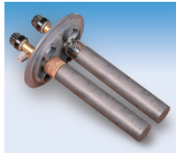

Творче перенесення
Підготовка до лабораторної роботи (усі групи)
На наступному уроці ми виконуватимемо лабораторну роботу № 2. Наша мета — експериментально визначити одну з ключових характеристик речовини під час електролізу.
Робота з інструкцією
Завдання: ознайомтеся з інструкцією до лабораторної роботи № 2 «Визначення електрохімічного еквівалента речовини» на с. 35–36 підручника [1] або в електронному додатку до підручника.
Обговорення ключових моментів
Мета: виміряти електрохімічний еквівалент міді.
Основні кроки: зважити катод → провести електроліз протягом фіксованого часу, підтримуючи постійну силу струму → зважити катод після досліду → обчислити масу міді, що осіла.
Ключова формула:

Slide 14

Творче перенесення
Перевірте, наскільки ви готові до виконання лабораторної роботи № 2 «Визначення електрохімічного еквівалента речовини».
1. Яка основна формула використовується для обчислення електрохімічного еквівалента в цій лабораторній роботі?
А. Б. В.
2. Який електрод необхідно зважити до та після проведення електролізу для визначення маси речовини, що виділилася?
А. Анод (електрод, приєднаний до позитивного полюса джерела струму)
Б. Катод (електрод, приєднаний до негативного полюса джерела струму)
В. Обидва електроди
Г. Жоден з електродів
Відповіді
1 — Б.
2 — Б.

Slide 15
Творче перенесення
Перевірте, наскільки ви готові до виконання лабораторної роботи № 2 «Визначення електрохімічного еквівалента речовини».
3. Що, згідно з інструкцією до лабораторної роботи, відбуватиметься на катоді під час електролізу водного розчину купрум(II) сульфату?
А. Виділення водню Б. Осідання міді
В. Виділення кисню Г. Розчинення електрода
Відповіді
3 — Б.
4.1 — вольтметр.
4.2 — виміряти температуру електроліту.
4. Знайдіть по одному зайвому пункту, які не стосуються виконання лабораторної роботи № 2. Поясніть свій вибір.
4.1. Необхідне обладнання
Амперметр
Терези
Реостат
Вольтметр
Джерело струму
4.2. Дії під час експерименту
Скласти електричне коло за схемою
Зважити катод до початку досліду
Виміряти температуру електроліту
Підтримувати силу струму незмінною
Зафіксувати час проведення електролізу

Slide 16
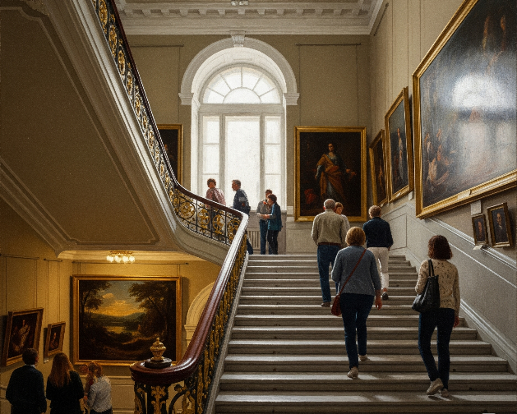
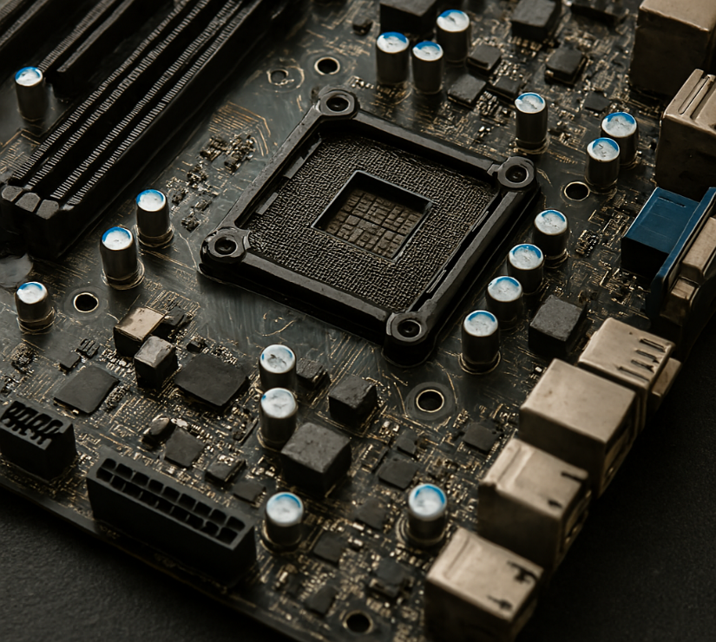
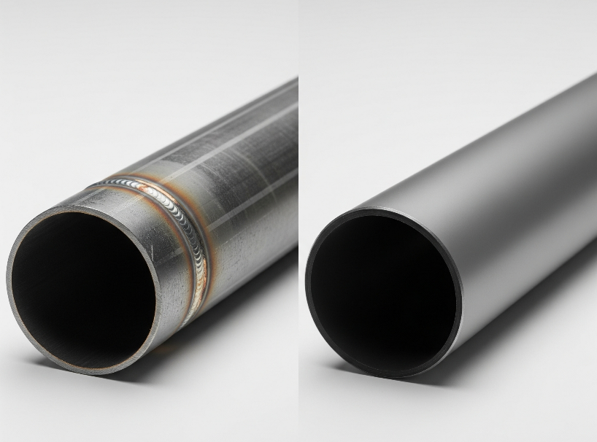
Творче перенесення
Дослідження й аналіз (ГР1, ГР2), робота в групах
  І група. Мистецтво
  Розгляньте інтер’єр Одеського музею західного і східного мистецтва. Як, на вашу думку, створюють складні металеві оздоблення, наприклад, позолоту на рамах?
  ІІ група. Технології
  Розгляньте зображення материнської плати.
  Як на пластикову основу наносять тонкі й точні доріжки з міді, що проводять струм?
ІІІ група. Промисловість
Перед вами шовні
та безшовні труби. Безшовні набагато міцніші. Як можна виготовити трубу
без єдиного шва?
Фізика. 9 клас
16

Slide 17

Рефлексія «Незакінчене речення»
Продовжте наведені нижче фрази.
  «Сьогодні на уроці
  я дізнався / дізналася …»
  «Для мене було складно …»
  «Тепер я можу …»
  «Найбільше мені запам’яталося …»
  «Я відчув / відчула …»

Slide 18



Домашнє завдання
1. Опрацюйте § 3 підручника [1], дайте відповіді на контрольні запитання (усно).
2. Виконайте завдання 4 вправи № 3 (письмово).
3. Оформте в зошиті «шапку» до лабораторної роботи № 2: тема, мета, обладнання; накресліть таблицю для результатів.

Slide 19

«Лайфхак від юного фізика»
Як почистити потьмяніле срібло за допомогою алюмінію
Потьмянілі срібні речі вкриті чорним нальотом — сульфідом срібла (Ag₂S). Його можна прибрати без абразивів завдяки простій хімічній реакції.
Візьміть скляну миску, застеліть дно алюмінієвою фольгою. Покладіть на неї срібні предмети. Залийте гарячою водою та додайте кілька ложок харчової соди або солі.
Між сріблом і алюмінієм у лужному розчині виникає гальванічна реакція: алюміній як більш активний метал окиснюється, а срібло з Ag₂S відновлюється до чистого вигляду. Сірка переходить
із поверхні срібла в сполуку з алюмінієм (наприклад, Al₂S₃).
У підсумку срібні речі знову стають блискучими — і все це відбувається без зовнішнього джерела струму.
19

Slide 20
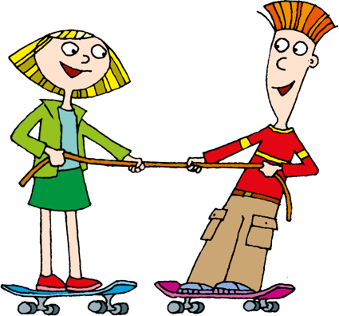
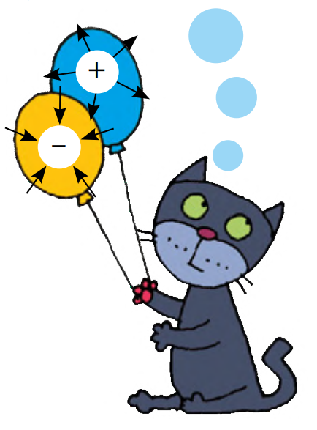

Список використаних джерел
1. Фізика : навч. посіб. для 9 кл. закл. загал. серед. освіти. Ч. 1 /
В. Г. Бар’яхтар, Ф. Я. Божинова, С. О. Довгий, М. М. Кірюхін,
О. О. Кірюхіна ; за ред. С. О. Довгого. — Х. : Вид-во «Ранок», 2025.

